Slide 1

Бэлчээр ашиглалтын гэрээ – мал аж ахуйн тогтвортой хөгжлийг хангах арга зам
2016/04/06
Ням-Очирын ГАНХУЯГ
Ногоон-Алт төсөл, ГХГЗЗГ, МБАНХ судлаач
Чингис хот

Slide 2
Бэлчээрийг гэрээгүй нийтээр дундаа ашигладаг, малын толгойн тоогоор хөөцөлддөг одоогийн тогтолцооны сөрөг үр дагавар:
Бэлчээрийн чанар, төлөв байдал муудсан
Малын чанар, ашиг шим муудсан
Малчдын хөрөнгө, орлого бага, эрсдэлд өртөмтгий болсон
Бэлчээрийн газраас уул уурхай зэрэгт дур мэдэн шилжүүлж бэлчээрийн талбай багассаныг
харуулсан шинжлэх ухааны үндэстэй судалгаа, баримтууд

Slide 3
Доройтсон бэлчээр сэргэх боломжтой юу?
Бэлчээрийн зохистой ашиглалтыг нэвтрүүлж чадвал доройтсон бэлчээр сэргэх боломжтой.
Бэлчээрийн зохистой ашиглалтыг нэвтрүүлэх арга зам нь бэлчээр ашиглалтын гэрээг хэрэгжүүлэх явдал юм.

Slide 4
БЭЛЧЭЭР АШИГЛАЛТЫН ГЭРЭЭ
Малын тоо толгойг хяналтгүй, эдийн засгийн эргэлтэд оруулалгүй өсгөх ганц талыг барьсан хандлагын уршгаар бэлчээрээ талхлан доройтуулж, мал сүргээ тэжээлийн ужиг хомсдолд оруулахад хүргэсэн явдал бэлчээрийг нийтээр дундаа, өөриймсөг бус сэтгэлээр уулгалан ашиглаж ирсэн эдүгээгийн тогтолцооны учруулсан хор уршиг малчдад өөрсдөд нь эргээд тусч буйг олон баримтаар харлаа.
Хэрэв энэ байдлаар цааш явбал нэн түрүүнд бэлчээр маань улам дордох тул гарцаагүй нэгийг бодох цаг ирээд байна.
Үүнээс гарах арга зам бол БЭЛЧЭЭР АШИГЛАЛТЫН ГЭРЭЭ юм.
Бэлчээр ашиглалтын гэрээ бол бэлчээрийг өмчлөгч болох төр, бэлчээр ашиглагч болох малчдын байгууллага (бэлчээр ашиглагчдын хэсэг, малчдын бүлэг, нөхөрлөл)-ын хооронд зөвшилцөн тохиролцох үндсэн дээр:
  бэлчээр зохистой ашиглах, хамгаалах
  одоо бий болоод байгаа доройтол, талхлагдлыг бууруулах
  бусад аймаг, сумдаас ирэх гадны малчдын их нүүдэл, түүнээс үүдэлтэй ачааллаас сэргийлэх
  хадлан, уул уурхай зэрэг улам эрчимжиж байгаа газар ашиглалтын бусад хэлбэрүүдийг зохистой түвшинд барих, зохицуулахад чухал үүрэг гүйцэтгэх
  бэлчээрийн нөхөн сэргэх чадавхийг сайжруулах талаар хүлээх үүрэг хариуцлага, эрх хэмжээг тодорхойлох, гэрээний хэрэгжилтийг дүгнэх асуудлыг цогцоор тусгасан баримт бичиг мөн.

Slide 5

 | БЭЛЧЭЭР АШИГЛАЛТЫН ГЭРЭЭ БАЙГУУЛАХ ҮНДЭСЛЭЛ
Ашиглагчид нь бэлчээрээ хамгаалагч байх гарц нь юу байж болох вэ? | “Бэлчээр ашиглагч нь өөрөө хамгаалагч байх” нь хамгийн зөв зарчим юм. Бэлчээрийг малчин биднээс өөр хэн ч ашигладаггүй, тэхлээр малчид л бэлчээр хамгаалахад оройлж оролцож, тогтвортой ажиллах ёстой нь гарцаагүй. Энэ д бидний хувьд нөгөө гарц гэдэг нь байж таарах нь ...
Хамгаалагч байх гарцын хувьд хууль, журамд юу гэж заасан байдаг бол? | Бэлчээрээ буруу ашиглаж, талхалсан бол ашиглагч малчид л “буруутай”, хариуцлага хүлээнэ гэж “Газрын тухай хууль”-д заасан юм байна, үүнийг Монгол улсын иргэд бид дагаж мөрдөхөөс аргагүй. Хамгаалья гэвэл ийм гэрээ хийж тал талдаа хариуцлагатай, бэлчээрээ “эзэнтэй”, “хамгаалагчтай” болгохыг хууль заагаад, амьдрал шаардаад байхад санаачлахгүй явж ирсэн нь бидний алдаа юм.

Slide 6

.
 | ГЭРЭЭ БАЙГУУЛАХАД ЯМАР ЗАРЧИМ БАРИМТЛАХ ВЭ? Гэрээ байгуулахтай холбогдуулан бэлчээр гэрээгээр ашиглуулахад баримтлах зарчмуудыг юуны өмнө сайтар мэдэж ойлгосон байх хэрэгтэй
Газрын хуулийн дагуу гэрээг бэлчээр ашиглагчдын хэсэг (БАХ), малчдын бүлэг/нөхөрлөлтэй байгуулна. Малчид сайн дураар нэгдэж тодорхой тооны өрхийг хамарсан нэгж байгуулахыг бэлчээр ашиглагчдын хэсэг, бүлэг, нөхөрлөл (цаашид малчдын байгууллага гэх) гэж ойлгож болно. Энэ тухай Иргэний хуулийн 195-199 дүгээр зүйлд тодорхой заасан болно.
Малчдын байгууллагын гишүүн бус эсэхээс үл хамааран бүх малчин өрхийг “бэлчээр ашиглагч” мөн гэсэн үндэслэлээр гэрээ байгуулахад хамруулах. Учир нь ямар ч малчны бэлчээрээ ашиглах эрхийг хасах эрх хэнд ч байхгүй юм.
Ган, зуд зэрэг байгалийн гамшиг болоход харилцан орж гарах нь нээлттэй байх, гэхдээ малаа оруулахдаа учиртай, бэлчээрийн даацыг нь тооцдог байх. Ингэж гэмээн байгалийн гамшгийг хамтын хүчээр хохирол багатай даван туулдаг, туурайн зудаас сэргийлдэг болох юм.

Slide 7
БЭЛЧЭЭР АШИГЛАЛТЫН ГЭРЭЭ БАЙГУУЛАХАД ЯМАР ЗАРЧИМ БАРИМТЛАХ ВЭ?
Гэрээгээр ашиглах бэлчээрийн байршил, хил зааг нь бэлчээр ашиглаж ирсэн уламжлал, нутаглалын одоогийн хэв маягт суурилсан байх. Учир нь нэг хэсэг малчны бэлчээрийг тасалж аваад нөгөөд нь өгнө гэвэл амьдралаас тасархай бүтэхгүй зүйл болно.
Хөрш нутагладаг малчдын бэлчээр ашиглах эрхийг хүндэтгэх, өөрийн эрхийг хүндэтгүүлэх, ингэж байж маргаан гарахгүй нэг мөр шийддэг юм байна
Отрын нөөц нутаг, ил задгай ус, хужир мараа зэрэг онцгой газрыг сум, багийн мэдэлд авч үлдэх. Ингэж байж байгалийн бэрхшээл болсон үед ашиглах нутаг, бэлчээрийн амралт сэлгээг сум, багаараа зохицуулах боломжтой болох юм.

Slide 8
ГЭРЭЭ БАЙГУУЛСНААР:
БАХ-ийн гэрээнд заагдсан улирал (гэрээг 4 улирлаар байгуулсан бол 4 улиралдаа, 2 улирлаар байгуулсан бол тухайн 2 улиралдаа гэсэн үг)-д цаг агаарын хэвийн нөхцөлд гишүүн өрхүүд гэрээт бэлчээрийнхээ хил заагийн дотор нутагладаг буюу уг бэлчээрээс гарч нутагладаггүй байх
“БАХ-ийн гишүүн бус өрх БАХ-ийн гэрээт бэлчээрт ордоггүй байх” зарчмыг хангуулах замаар гэрээний хариуцлагыг тодорхой болгож, “эзэнжүүлэх” юм.
Бүлэг/нөхөрлөлийн гишүүн өрхийн тоо цөөн, ашиглах бэлчээрийн хэмжээ харьцангуй бага тул:
  Бэлчээрт өөриймсөг хандах сэтгэлгээ хурдан төлөвших
  Бэлчээрийн даац хэтэрсэн бол малын тоог өсгөхгүй барих, аж ахуйн эргэлтэд оруулан цөөлөх замаар малчдын байгууллагууд гэрээгээр хүлээсэн үүргээ хэрэгжүүлэхэд илүү дөхөмтэй болох юм.

Slide 9

БЭЛЧЭЭР АШИГЛАЛТЫН ГЭРЭЭ
ЯАЖ БАЙГУУЛАХ ВЭ?
.
Бэлчээр ашиглалтын гэрээ байгуулах нь малчин өрх, малчдын байгууллага болон сумын ИХТ, ЗДТГ-ын идэвхтэй оролцоо, тодорхой алхам, дэс дарааллын дагуу хэрэгжинэ.
БЭЛЧЭЭР АШИГЛАЛТЫН ГЭРЭЭГ БАЙГУУЛАХ АЛХМУУД

Slide 10
Гэрээ байгуулах алхам, дараалал
Алхам 1: Хэсэг, бүлэг, нөхөрлөл байгуулах, гишүүнчлэлээ тогтоох
Алхам 2: Бүх гишүүдийн хурал хийх
Алхам 3: Гэрээгээр ашиглах бэлчээрийн хил заагийг гар зургаар тоймлох
Алхам 4: Бэлчээрийн хил заагийг зөвшилцөх хөрш (БАХ, бүлэг, өрх)-ийг тогтоох
Алхам 5: Гэрээгээр ашиглах бэлчээрийн хил заагийг хөрштэй зөвшилцөх, зөвшилцлийн үр дүнг гар зурагт тусгах, зөвшилцлийн баталгаа авах
Алхам 6: Гэрээгээр ашиглах бэлчээрийн газрын төлөв байдлыг тодорхойлж зураглах, бэлчээрийн төлөв байдлын суурь түвшинг тодорхойлж гэрээнд хавсаргах
Алхам 7: БИНХ-д хүсэлт гаргах
Алхам 8: Хэсэг, бүлгийн хүсэлтийг БИНХ-д хэлэлцүүлэхэд бэлтгэх
Алхам 9: Хэсэг, бүлгийн хүсэлтийг БИНХ-аар хэлэлцэх, шийдвэрийг сумын Засаг даргад хүргүүлэх
Алхам 10: Хэсэг, бүлгийн хүсэлт, БИНХ-ын шийдвэрийг хүлээж авах, хянах
Алхам 11: Газрын даамлын хариуцан гүйцэтгэх хяналт, санал дүгнэлт
Алхам 12: Засаг даргын захирамжийн төсөл боловсруулах, танилцуулахзөвшилцөх
Алхам 13: Бэлчээр ашиглалтын гэрээнд гарын үсэг зурж баталгаажуулах

Slide 11
Гэрээний хавсралт мэдээллүүд
Хавсралт 1. Бэлчээр ашиглагч малчдын хэсэг, бүлгийн гишүүн өрх (гишүүд)-ийн мэдээлэл,
Хавсралт 2. Гэрээт бэлчээрийн хэмжээ байршил, улирлын хуваарийн зураг
Хавсралт 3. Бэлчээрийн газрын экологийн чадавхийн зураглал, бэлчээрийн төлөв байдал, шилжилтийн загвар (экологийн бүлгүүдээр), малын тоо, зохистой ашиглалтын зөвлөмж
Хавсралт 4. Бэлчээрийн төлөв байдлын фото мониторингийн аргаар үнэлсэн суурь мэдээлэл

Slide 12


Алхам 1: Бүлэг, нөхөрлөл байгуулах, гишүүнчлэлээ тогтоох
Үйл ажиллагаа | Гарах үр дүн | Хариуцах эзэн
Бүлэг/ нөхөрлөл (цаашид бүлэг гэх)-ийг малчин өрхүүд сайн дурын үндсэн дээр үүсгэн байгуулна Нэг, эсвэл хэд хэдэн малчин өрх эхлэн санаачлах, бусадтайгаа зөвшилцөж тохиролцох Бүлэг тухай БАХ, СБАХ-т мэдэгдэх | Бүлэг байгуулахаар санал нэгдсэн өрхийн хэмжээнд хийсэн зөвшилцөл, тохиролцоо БАХ, СБАХ зохих мэдээлэл хүлээн авсан байх | Санаачлагч, санаачлагчид
Бүлэг үүсгэн байгуулах хурал хийх Бүлгийн гишүүнчлэлийг албан ёсоор тогтоох | Үүсгэн байгуулагчдын хурлын тэмдэглэл | Санаачлагч, санаачлагчид

Slide 13
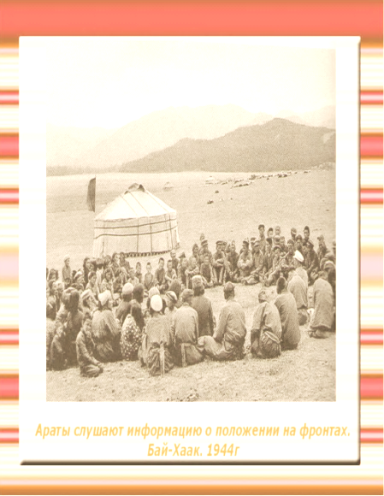
Алхам 2: Бүх гишүүдийн хурал хийх
Үйл ажиллагаа | Гарах үр дүн | Хариуцах эзэн
Нийтлэг мөрдөгдөх дүрэм, ус, бэлчээр ашиглах журам болон дундын сангийн дүрмийг хэлэлцэж батлах Ахлагч сонгох Нөхөрлөл байгуулах бол гишүүд хамтран ажиллах гэрээ байгуулах | Бүлгийн дүрэм, ус, бэлчээр ашиглах журам, дундын сангийн дүрмийг хэлэлцэж батласан, ахлагч сонгосон шийдвэр Нөхөрлөлийн гишүүд хамтран ажиллах гэрээ* | Үүсгэн байгуулагчид Ахлагч
* Нөхөрлөл байгуулахад Байгаль орчин, аялал жуулчлалын сайдын 2010 оны А-250
дугаар тушаалын 1 дүгээр хавсралтаар батлагдсан “Байгалийн тодорхой төрлийн
баялгийг хариуцан хамгаалах, ашиглах, эзэмших иргэдийн нөхөрлөлийн баримтлах
журам”-ыг мөрдөнө

Slide 14
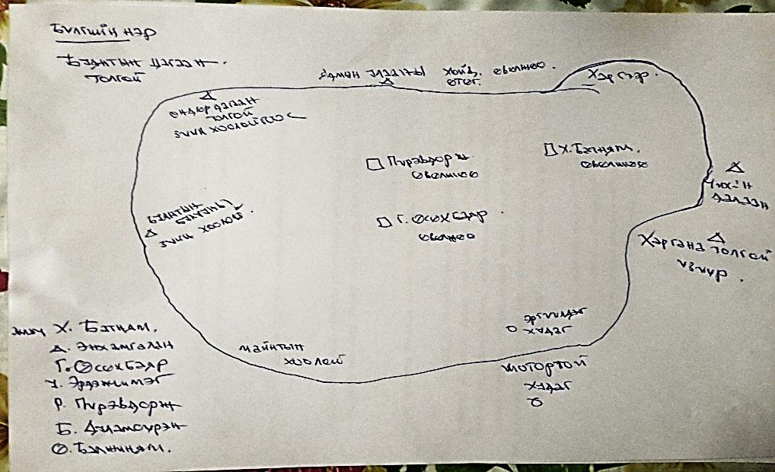

Алхам 3: Гэрээгээр ашиглах бэлчээрийн хил заагийг гар зургаар тоймлох
Үйл ажиллагаа | Гарах үр дүн | Хариуцах эзэн
Бүлгийн гишүүд зөвшилцөн гэрээгээр ашиглахаар бэлчээрийн байршил, хил заагийг тоймлож, гар зураг гаргах | Хил заагийн гар зургийг хамтран хийснийг баталгаа-жуулж байлцсан гишүүн бүр гарын үсгээ зурсан эх хувь | Ахлагч, гишүүд
Зураг гаргахад гишүүд, ялангуяа эмэгтэйчүүдийг заавал оролцуулах | Гарын үсгийн баталгаа | Ахлагч

Slide 15
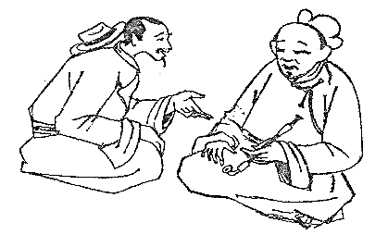
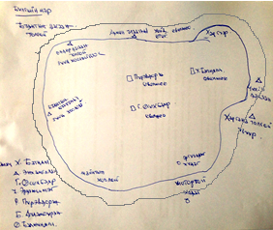
Алхам 4: Бэлчээрийн хил заагийг зөвшилцөх хөрш (БАХ, бүлэг, өрх)-ийг тогтоох
Үйл ажиллагаа | Гарах үр дүн | Хариуцах эзэн
Хил заагийг зөвшилцөх хөршийг тогтоохдоо: Гэрээгээр ашиглах бэлчээрийн хил заагийн гадуур 1км зайтай давхар шугам татна. Нэг км-ийн зайд нутагладаг (өвөлжөө, хаваржаа, байшин, худаг нь 1 км-ийн зайд багтдаг) малчин өрхийг нэг бүрчлэн тогтоох | Бүлгийн гишүүдээс зөвшилцсөн бэлчээрийн хил заагийн гар зураг Бэлчээрийн хил заагийг зөвшилцөхөөр тогтоосон хөрш | Ахлагч, гишүүд

Slide 16
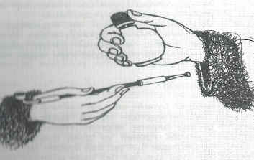
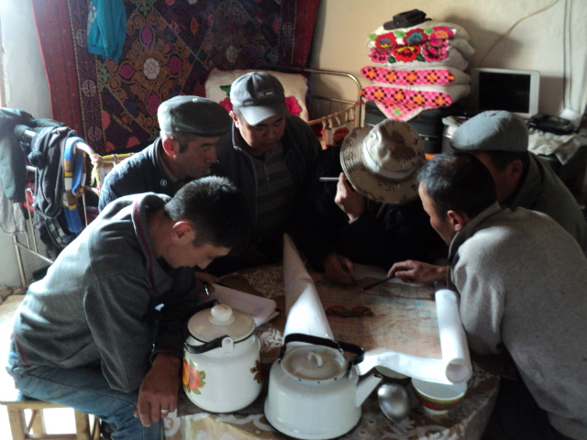
Алхам 4: Гэрээгээр ашиглах бэлчээрийн хил заагийг хөрштэй зөвшилцөх
Үйл ажиллагаа | Гарах үр дүн | Хариуцах эзэн
Өрх нэг бүртэй бэлчээрийн хил заагийг зөвшилцөх Зөвшилцлийн явцад тогтоогдсон давхцал, бусад шаардлагатай өөрчлөлтийг зураг дээр нарийн сайн тэмдэглэх | Гэрээгээр ашиглах бэлчээрийн хил заагийн талаар хөрштэй хийсэн зөвшилцөл Бэлчээрийн хил заагийг өөрчлөх, нэмэлт хийхээр тэмдэглэсэн гар зураг | Ахлагч

Slide 17
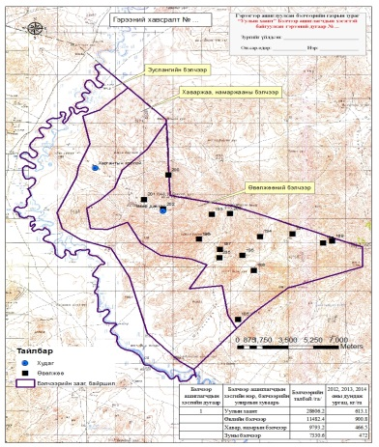
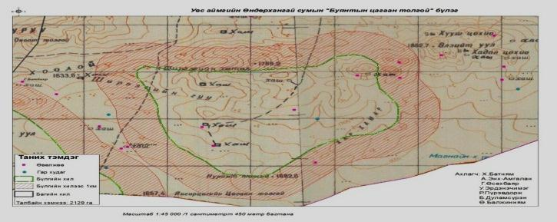
Алхам 5: Зөшилцлийн үр дүнг гар зурагт тусгах, зөвшилцлийн баталгаа авах
Хөрштэй зөвшилцсөний дагуу гар зургийг хянах, зохих өөрчлөлт хийх Хянан өөрчилсөн зургаа зөвшилцөгч бүрт танилцуулах, зөвшөөрсөн тухай зөвшилцлийн баталгаа гарын үсгээр авах | Хөрштэй хийсэн зөвшилцлийн дагуу хянасан гар зураг Хөршөөс гарын үсгээр авсан зөвшилцлийн баталгаа | Ахлагч, гишүүд
Зөвшилцлөөр тогтоосон хил заагийн гар зургийг СБАХ-д танилцуулах | СБАХ-д танилцуулсан, зургийн эх хувь | Ахлагч
Хил заагийг албан ёсоор зураглалд буулгах | GIS програмаар бэлдсэн зургийн албан ёсны эх хувь | СБАХ/Газрын даамал

Slide 18
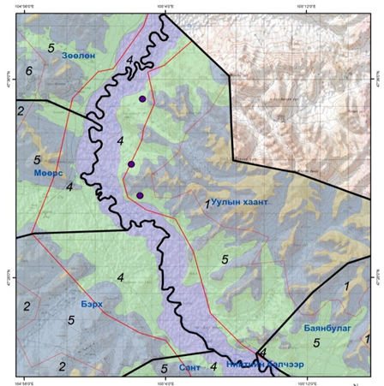
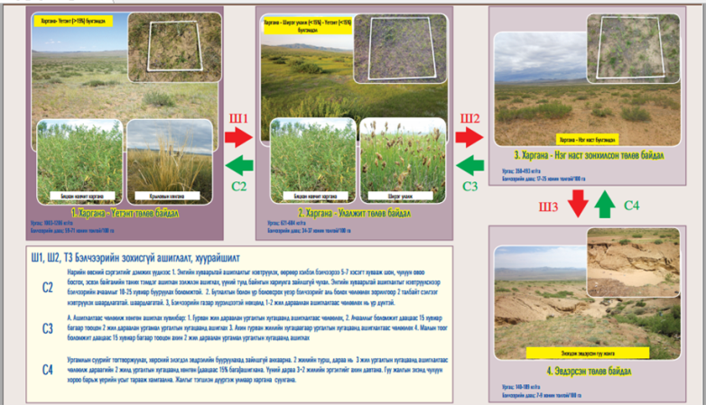
Алхам 6: бэлчээрийн газрын төлөв байдлыг тодорхойлж зураглах, бэлчээрийн төлөв байдлын суурь түвшинг тодорхойлж гэрээнд хавсаргах
Хээрийн судалгаа, сансрын зурагт үндэслэн чадавхийн зураг хийх Мониторинг хийх, мэдээлэл боловсруулах төлөв байдал өөрчлөлтийн загвартай холбох | Тухайн бэлчээр мал бэлчээрлэлтийг тэсвэрлэх, ашиглалтын дараа сэргэн ургах чадавхиараа экологийн ямар бүлэгт хуваагдаж байгаа нь тодорхой болно Төлөв байдлын өнөөгийн түвшин /сэргэх чадавхийн ангилал/ тодорхойлогдоно | ГХБХГ-ын мэргэжилтэн Ажлын хэсэг Даамал
Бэлчээрийн газрын экологийн чадавхийн зураг | бэлчээрийн төлөв байдал, шилжилтийн загвар | мониторингийн суурь мэдээлэл

Slide 19


Алхам 7: БИНХ-д хүсэлт гаргах
Үйл ажиллагаа | Гарах үр дүн | Хариуцах эзэн
.
Бэлчээр гэрээгээр ашиглах хүсэлтийг харьяа багийн ИНХ-д бичгээр гаргах Хүсэлтэд зөвшилцлийн баталгаа дагалдуулсан хил заагийн зураг, бэлчээрийн хэмжээ, даац, төлөв байдлын холбогдох баримт бичгийг хавсаргаж болно | БИНХ-аар хэлэлцүүлэх хүсэлт, эх хувиар | Ахлагч
Бүлгийн хүсэлтийг бүлгийн ахлагч өөрийн биеэр багийн ИНХ-ын даргад мэдүүлэх |  | Ахлагч

Slide 20

Алхам 8: Бүлгийн хүсэлтийг БИНХ-д хэлэлцүүлэхэд бэлтгэх
Үйл ажиллагаа | Гарах үр дүн | Хариуцах эзэн
Бэлчээр гэрээгээр ашиглах тухай бүлгийн хүсэлттэй урьдчилан танилцах |  | БИНХ-ын дарга
Бүлгийн хүсэлтийг БИНХ-д хэлэлцүүлэх сонсголыг багийн Засаг дарга (БЗД)-аар бэлтгүүлэх | БИНХ-д хэлэлцүүлэх сонсгол | БИНХ-ын дарга
СБАХ-той хамтран сонсгол бэлтгэх, БИНХ-ын даргад урьдчилан танилцуулах | БИНХ-д хэлэлцүүлэх сонсгол | БЗД СБАХ

Slide 21
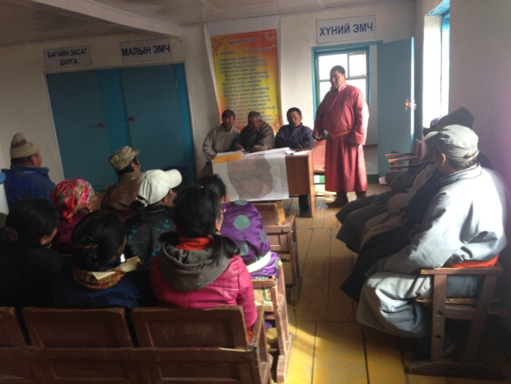
Алхам 9: Бүлгийн хүсэлтийг БИНХ-аар хэлэлцэх, шийдвэрийг сумын Засаг даргад хүргүүлэх
.
Үйл ажиллагаа | Гарах үр дүн | Хариуцах эзэн
БЗД-ын сонсголыг хэлэлцүүлэх эсэх талаар холбогдох албан тушаалтан (БЗД, СБАХ)-д мэдэгдэх |  | БИНХ-ын дарга
Бэлчээр гэрээгээр ашиглах бүлгийн хүсэлтийн тухай сонсголыг БИНХ-д хэлэлцүүлэх (СБАХ, бүлгийн ахлагч байлцана) |  | БЗД
Бүлгийн хүсэлтийг хэлэлцсэн тухай шийдвэр гаргах | БИНХ-ын тэмдэглэл БИНХ-ын тогтоол | БИНХ-ын дарга
Бүлгийн хүсэлтийг хэлэлцсэн тухай шийдвэр гаргах | БИНХ-ын тэмдэглэл БИНХ-ын тогтоол | БИНХ-ын дарга

Slide 22
Алхам 10: Бүлгийн хүсэлт, БИНХ-ын шийдвэрийг хүлээж авах, хянах
Үйл ажиллагаа | Гарах үр дүн | Хариуцах эзэн
Бүлгийн хүсэлт, БИНХ-ын шийдвэрийг хүлээж авах, танилцах |  | Сумын Засаг дарга
Бүлгийн хүсэлт, БИНХ-ын шийдвэрийг хянуулахаар ЗДТГ-ын даргад шилжүүлэх |  | Сумын Засаг дарга
Сумын Засаг даргын захирамж гаргах асуудлаар дүгнэлт санал гаргуулахаар газрын даамал, холбогдох бусад албан тушаалтанд үүрэг, чиглэл өгөх | Бүлгийн хүсэлт, БИНХ-ын шийдвэрийг зохих шатанд хянах | ЗДТГ-ын дарга
Бүлгийн хүсэлт, БИНХ-ын шийдвэр болон Засаг даргын захирамж гаргах асуудлаар СБАХ-аас санал авах | СБАХ-ны санал | ЗДТГ-ын дарга Газрын даамал

Slide 23
Алхам 11: Газрын даамлын хариуцан гүйцэтгэх хяналт, санал дүгнэлт
Үйл ажиллагаа | Гарах үр дүн | Хариуцах эзэн
Бүлгээс гэрээгээр ашиглахаар тоймлосон бэлчээрийн хил заагийн зургийг хянах, дүгнэлт гаргах Бусад өрх, бүлэг, БАХ-тай давхцал, зөрчил байгаа эсэхийг тогтоох: Тусгай хамгаалалттай газар болон ашиглалтын лицензтэй талбай Дэд бүтэц, тариалангийн газар, нийтээр ашигладаг усны эх үүсвэр, хужир мараатай газар Бусдын өмчлөл, эзэмшил, ашиглалттай газар Давхцал, зөрчлийг дахин зөвшилцүүлэх, арилгуулах арга хэмжээг БАХ, СБАХ, МЭҮТ-тай хамтран авах | Дүгнэлт, санал холбогдох мэргэжилтний хамтарсан хяналт Зөрчилтэй асуудлыг зохицуулсан, шийдвэрлэсэн байдал | Газрын даамал БОХУБ МЭҮТ-ийн мэргэжилтэн

Slide 24
- Үргэлжлэл -
Үйл ажиллагаа | Гарах үр дүн | Хариуцах эзэн
Бэлчээрийн хил заагийн зураг болон холбогдох тооцоо, тодруулгыг шинэчлэх Гэрээний хавсралт зураг боловсруулах 1. Бэлчээр ашиглагч малчдын хэсэг, бүлгийн гишүүн өрхийн мэдээлэл 2. Гэрээт бэлчээрийн хэмжээ байршил, улирлын хуваарийн зураг 3. Бэлчээрийн газрын экологийн чадавхийн зураглал, бэлчээрийн төлөв байдал, шилжилтийн загвар (экологийн бүлгүүдээр) 4. Бэлчээр ашиглалтын гэрээний хэрэгжилтийг фотомониторингийн аргаар үнэлэх суурь мэдээлэл Малын тоо, бэлчээрийн даац, ургацын мэдээллийг нэгтгэж, гэрээнд тусгах бүлгийн мэдээлэл бэлтгэх | Бэлчээрийн хил заагийн эцэслэсэн хувилбар, зураглал Бүлгийн мэдээлэл | Газрын даамал МЭҮТ-ийн мэргэжилтэн

Slide 25
Алхам 12: Засаг даргын захирамжийн төсөл боловсруулах, танилцуулах
Үйл ажиллагаа | Гарах үр дүн | Хариуцах эзэн
Бүлгийн хүсэлтийг шийдвэрлэх санал, дүгнэлтийг ЗДТГ-ын даргад хүргүүлэх Засаг даргын захирамжийн төсөл боловсруулах Төслийг СБАХ-д танилцуулж санал авах | Мэргэжлийн ажилтны дүгнэлт санал Захирамжийн төсөл СБАХ-ны санал | ЗДТГ-ын дарга Газрын даамал
Захирамжийн төслийг Засаг даргад танилцуулах, захирамж гаргах |  | Засаг дарга ЗДТГ-ын дарга

Slide 26

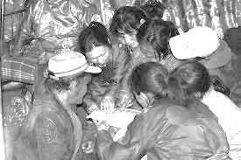
Алхам 13: Бэлчээр ашиглалтын хоёр шатлалт гэрээ байгуулах
Үйл ажиллагаа | Гарах үр дүн | Хариуцах эзэн
Засаг даргын захирамжийг бүлэг, баг, СБАХ-т хүргүүлж танилцуулах | Хуулбарыг хүргүүлэх | ЗДТГ-ын дарга
Сумын Засаг даргын захирамжийн холбогдох заалтыг тусган бэлчээр ашиглалтын хоёр шатлалт гэрээний загвар боловсруулах | Гэрээний загвар | Газрын даамал МЭҮТ-ийн мэргэжилтэн
Гэрээний загварыг эцэслэн хянах, Засаг даргад танилцуулах | Гэрээний албан ёсны эх хувь | ЗДТГ-ын дарга
Бэлчээр ашиглалтын хоёр шатлалт гэрээ байгуулах | Өмчлөгч ба ашиглагчдын төлөөлөл (БАХ-ийн ба бүлгийн ахлагч, түүнчлэн гэрээнд нэгдсэн бүх малчин өрхийн тэргүүн, эзэгтэй нар) гарын үсэг зурж баталгаажуулах | Сумын Засаг дарга БАХ, бүлгийн ахлагч, гишүүд Гэрээнд нэгдсэн бусад малчид

Slide 27
Бэлчээр ашиглалтын гэрээг хэрэгжүүлснээр бэлчээрийн төлөв байдал сайжирч, МАА-н эрсдэл бууран малчдын орлого тогтвортой өсөх замд орно.
Үүнийг малчдын бүлгийн жишээн дээр тайлбарлая:
МАЛЧДЫН БҮЛГИЙН ГАРААНЫ НӨХЦӨЛ
Өрхийн тоо 5
Малын тоо, хонинд шилжүүлснээр 3067
Адуу 108
Үхэр 123
Тэмээ 13
Хонь 835
Ямаа 792
Бэлчээрийн талбай, га 3900
Бэлчээрийн га-ийн жилийн дундаж ургац, цн 2.8
Бэлчээрийн даац, хонинд шилжүүлснээр 1950
Бэлчээрийн даацын хэтрэлт, % 160.8
Бүлгийн жилийн орлого, сая төгрөг 78.0
Нэг өрхийн дундаж орлого, сая төгрөг 15.6

Slide 28
Мал аж ахуйн хөгжлийн хоёр зам
Бэлчээрээ нийтээр гэрээгүй ашиглах зам:
Бэлчээрээ гэрээгээр ашиглах зам:
Малын тоог хэт өсгөх
Нэг малаас авах ашиг шим бага
Бэлчээрийн даац хэтрэх
Бэлчээр доройтох
Ган, зудад эрсдэлтэй, үр ашиг бага мал аж ахуй
Малын тоог даацад нийцүүлэх
Нэг малаас авах ашиг шим өндөр
Эрүүл, чанартай бэлчээр
Бэлчээрийн бүтээмж, малчны орлого нэмэгдэнэ
Эрсдэлгүй, өндөр үр ашигтай мал аж ахуй

Slide 29
5 жилийн дараа ...
 | Суурь нөхцөл | Бэлчээрээ нийтээр гэрээгүй ашиглах замыг сонговол | Бэлчээрээ гэрээгээр ашиглах замыг сонговол
Өрхийн тоо | 5 | 5 | 5
Малын тоо,
бодит толгойгоор
3067
4308
2135
Малын тоо,
хонин толгойгоор
4107
2354
3135
Бэлчээрийн даацын хэтрэлт, %
60.8
20,7
110.6
Бүлгийн жилийн орлого, сая төгрөг | 78.0
90.0
122,2
Нэг өрхийн дундаж орлого, сая төгрөг | 15.6
24,4
18.0

Slide 30
Мал аж ахуйн хөгжлийн замын сонголт
МАА-н тогтворгүй хөгжил рүү

Slide 31


Хөгжлийн хоёр замын алийг сонгохоос МАА, малчны ирээдүй хамаарах болоод байна

Slide 32
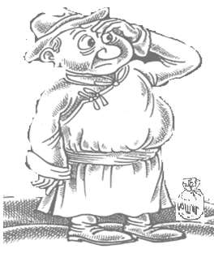

“Буруу замаар будаа тээвэл, буцахдаа шороо тээнэ” гэдгийг санаж сонголтоо зөв хийх юм шүү !!!
Гэрээ хийж бэлчээр мал хоёроо бодох минь яав аа, аль ч үгүй хоцрох нь....
Бэлчээр ашиглалтын гэрээ чинь мал, бэлчээр хоёроос орлого, ашиг олох гарц мөн юм байна

